Slide 1

Туристичко-хотелијерски техничар

Slide 2
Школовање траје четири године;
Омогућава обављање послова:
  На рецепцији;
  У туристичкој агенцији;
  Туристичког водича

Slide 3


Slide 4
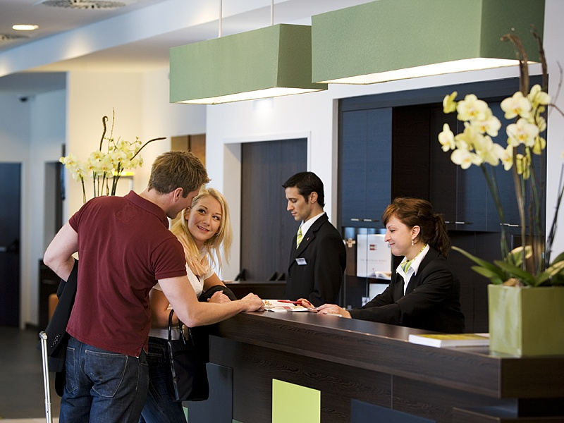

Slide 5

Завршавање образовног профила туристичко.хотелијерски техничар омогућава наставак школовања

Slide 6


Slide 7

Ученици су у могућности да сваке године током школовања посећују сајмове туризма у Београду и Новом Саду.

Slide 8
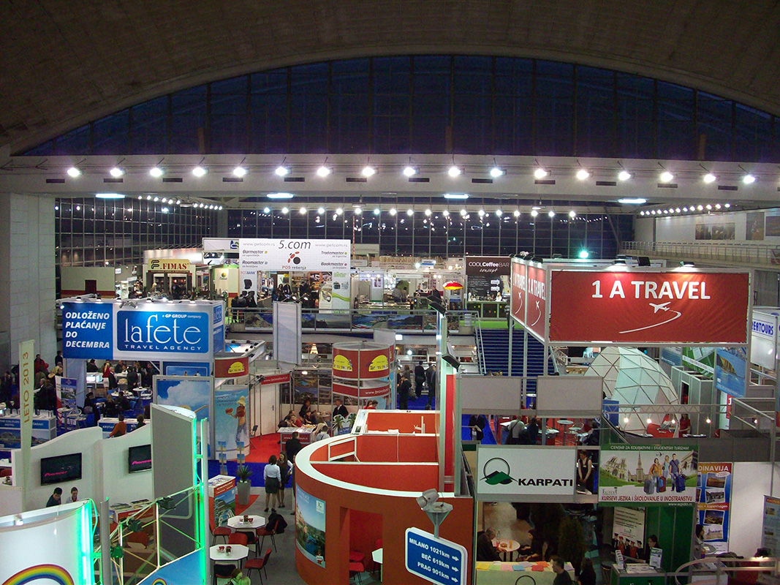

Slide 9
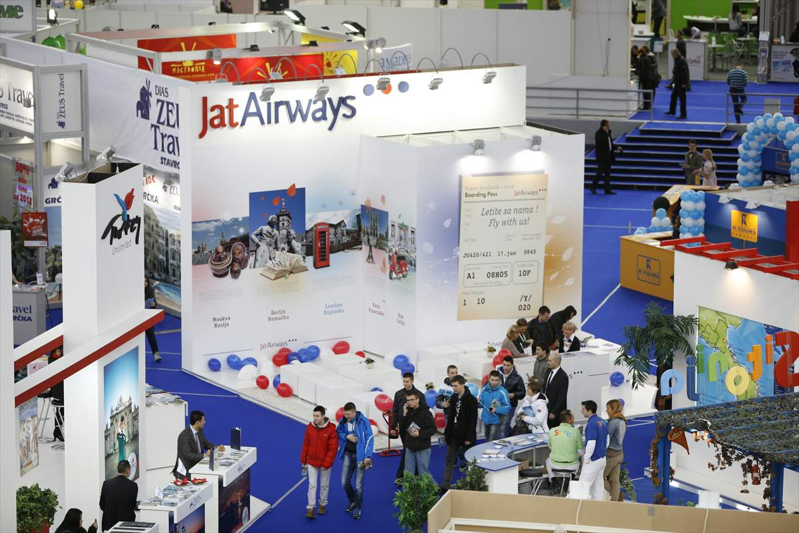

Slide 10
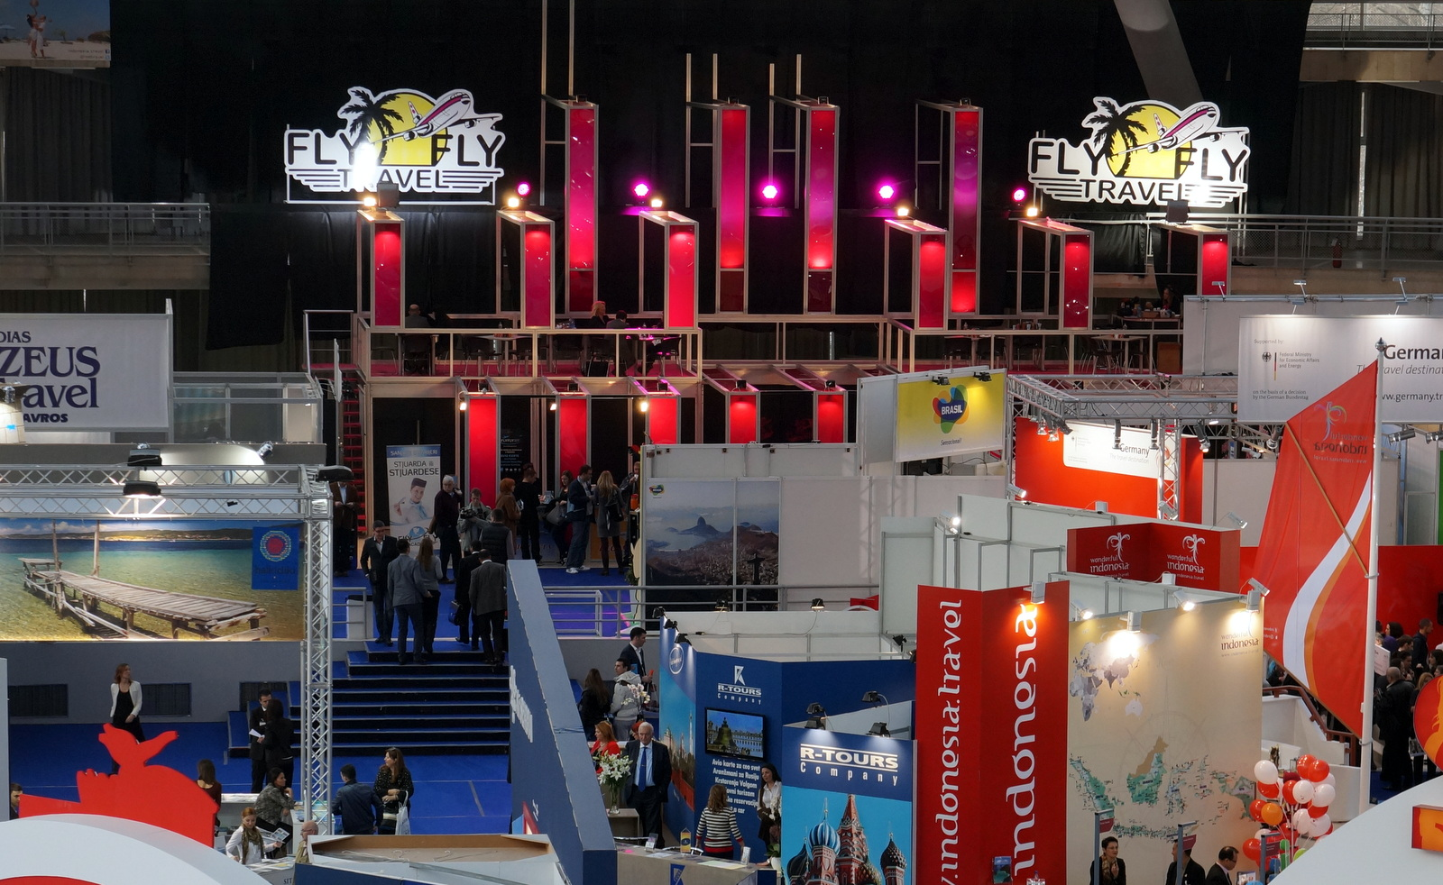

Slide 11
Предмети
Изборни предмет је 3. страни језик
Стичу се знања из историје уметности и туристичке географије
Окосница профила је предмет агенцијско-хотелијерско пословање

Slide 12
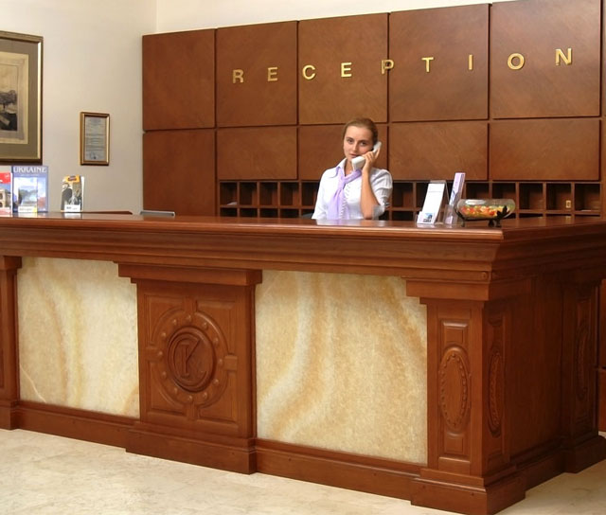
Ученик који заврши овај смер УМЕ да:
Припрема и израђује туристичке услуге
Обрачунава туристичке услуге
-Услужи госте у хотелу и комуницира са гостима и клијентима на страним језицима

Slide 13

Практична настава
Од другог разреда пракса се обавља два дана недељно у туристичким агенцијама.

Slide 14

- Туристичко-хотелијерски техничар је прави избор за ученике који су склони учењу страних језика.

Slide 15
Ученик који заврши овај смер зна:
Да објасни начине и поступке туристичке услуге;
Објасни организацију рада рецепцијске службе;
Препознаје законске прописе у туризму и угоститељству и поступке припреме уговора који се могу склапати са партнерима у окружењу;
Наведе карактеристике познатих туристичких дестинација у свету
Користи се са 3 страна језика неопходна за успешну комуникацију

Slide 16


Slide 17


